Slide 1
Spieleprogrammierung mit KI
Dein eigenes Spiel – programmiert mit Claude 🎮🤖
Montessori-Projekt · Freitag, 13. November 2026
Notes:
Begrüßung. Namen auf Kreppband schreiben und anheften lassen. Kurz vorstellen: wer wir sind und was heute passiert.

Slide 2
So läuft unser Tag 🗺️
8:15
8:30
9:00
9:30
10:00
10:20
12:00
12:30
👋
💡
🏀
🥨
🤖
🚀
🎉
🏁
Hallo!
Program-
mieren
Ball-Spiel
Pause
KI &
Claude
Euer Spiel
Game-
Show
KI-Check
Pausen sind Pflicht – auch wenn’s gerade spannend ist! 😉
Notes:
Ablauf kurz zeigen. Betonen: Wir machen feste Pausen, auch wenn alle gerade mitten im Programmieren sind.

Slide 3
Wer steht auf? 🙋
🖥️
Ich habe schon mal programmiert.
🎮
Ich spiele gern Computerspiele.
📱
Ich nutze öfter Handy oder Tablet als einen Laptop.
🤖
Ich habe schon mal mit einer KI gesprochen.
💡
Ich habe schon eine Spielidee für heute mitgebracht.
🍀
Ich hatte letztes Jahr keinen Platz – jetzt hat’s geklappt!
Notes:
Bewegungsspiel: Alle sitzen. Wer zustimmt, steht auf. Weitere Fragen spontan: Ich wohne in Mühlheim / Hanau … · Ich bin in Gruppe orange / blau / grün.

Slide 4
Unsere Team-Regeln 🤝
🕹️
Pilot
🧭
Co-Pilot
sitzt an der Tastatur und tippt die Ideen ein.
hat Ideen, liest mit und testet das Spiel.
🔄
Wechsel!
👀
20-20-20
Alle 15 Minuten wird getauscht – wir sagen Bescheid.
Alle 20 Minuten: 20 Sekunden lang 20 Meter weit gucken.
Notes:
Wichtig aus 2025: Beide im Team kommen gleich oft an den Rechner. Wechsel per Handy-Wecker alle 15 Minuten ansagen. 20-20-20-Regel für die Augen gemeinsam einmal ausprobieren.

Slide 5
Wie funktioniert Programmieren? 💡
TEIL 1

Slide 6
Was wisst ihr über Programmierung? 💭
Notes:
Antworten sammeln und live eintippen. Antworten 2025 als Spickzettel: Script · Computer & Medien · Programm & Spiel · Welt / „Ergebnis“ erschaffen.

Slide 7
Was ist Programmierung?
Programmieren heißt: dem Computer ganz genaue Anweisungen geben.
// Ball 10 Pixel nach unten
ball.y = ball.y + 10;
Das EVA-Prinzip
👆
Eingabe
⚙️
Verarbeitung
🖥️
Ausgabe
Du drückst die Leertaste
Das Programm rechnet den Sprung
Die Figur springt auf dem Bildschirm
Notes:
Computer folgen Anweisungen – Schritt für Schritt. Beispiel mit dem Ball. Dann EVA am Beispiel Springen erklären.

Slide 8
EVA in Aktion: der Teamgenerator 🎲
📝
🔀
👥
Eingabe
Verarbeitung
Ausgabe
Eure Namen
Zufällig mischen
4 Teams à 2 Kinder
Gleich live: teams.html ✨
Notes:
teams.html starten (Namen vorher eintragen!). Teams zufällig bilden, Screenshot der Teams speichern. Kinder dürfen mit dem ✨-Knopf ihren Teamnamen neu würfeln.

Slide 9
Was braucht ein Spiel? 💭
Notes:
Antworten sammeln. Antworten 2025: Ersteller / Programmierer · Spieler · Sinn · Konsole / Bildschirm · Basis, die ich verändern kann · Programm · Programmiersprache · Anfang & Ende · Medien / Musik / Sounds für Spannung · Spielecharaktere & NPCs · Checkpoints.

Slide 10
Die 5 Zutaten für ein Spiel 🎮
🧍
🎯
⚖️
🏃
😄
Figur
Ziel
Regeln
Bewegung
Spaß
Ball, Held oder Raumschiff
Punkte, Schatz oder Level-Ende
Was ist erlaubt – was nicht?
Laufen, Springen, Fallen
Das Wichtigste!

Slide 11
Unser erstes Ball-Spiel 🏀
Im Programm bauen wir Physik nach – zum Beispiel die Anziehungskraft (Gravitation).
🌍
Erde
🌙
Mond
🪐
Jupiter
0,6
0,2
1,5
Probiert’s aus – an die Laptops! 💻
Notes:
ball.html öffnen. Gravitation ändern (g = 0.6 / 0.2 / 1.5), Farben anpassen. Teams testen ihre Varianten. Hier schon auf Wechsel Pilot / Co-Pilot achten.

Slide 12
Brezeln & frische Luft 🥨
PAUSE
Snack · Bewegung im Hof · Augen ausruhen
Danach geht’s um KI 🤖
Notes:
Pause 9:30–10:00. Brezeln & Obst sind vorher fertig hingestellt – keine Wartezeit. Raus in den Hof!

Slide 13
Was ist Künstliche Intelligenz? 🤖
TEIL 2

Slide 14
Wie lernt eine KI?
KI = Künstliche Intelligenz
Ein Computerprogramm, das aus ganz vielen Beispielen lernt – ein bisschen so wie wir Menschen.
👀
🧩
🎯
Beispiele sehen
Muster erkennen
Neues erkennen
Viele Äpfel, Zitronen, Orangen …
Rund, gelb, grün, Blatt oben?
„Das ist ein Apfel!“
Notes:
Erst fragen: Was wisst ihr über KI? Wie lernen Menschen? Dann Demo mit echtem Apfel, Zitrone (Orange). Später: Eine Banane erkennt die KI nicht, wenn sie nie Bananen gesehen hat.

Slide 15
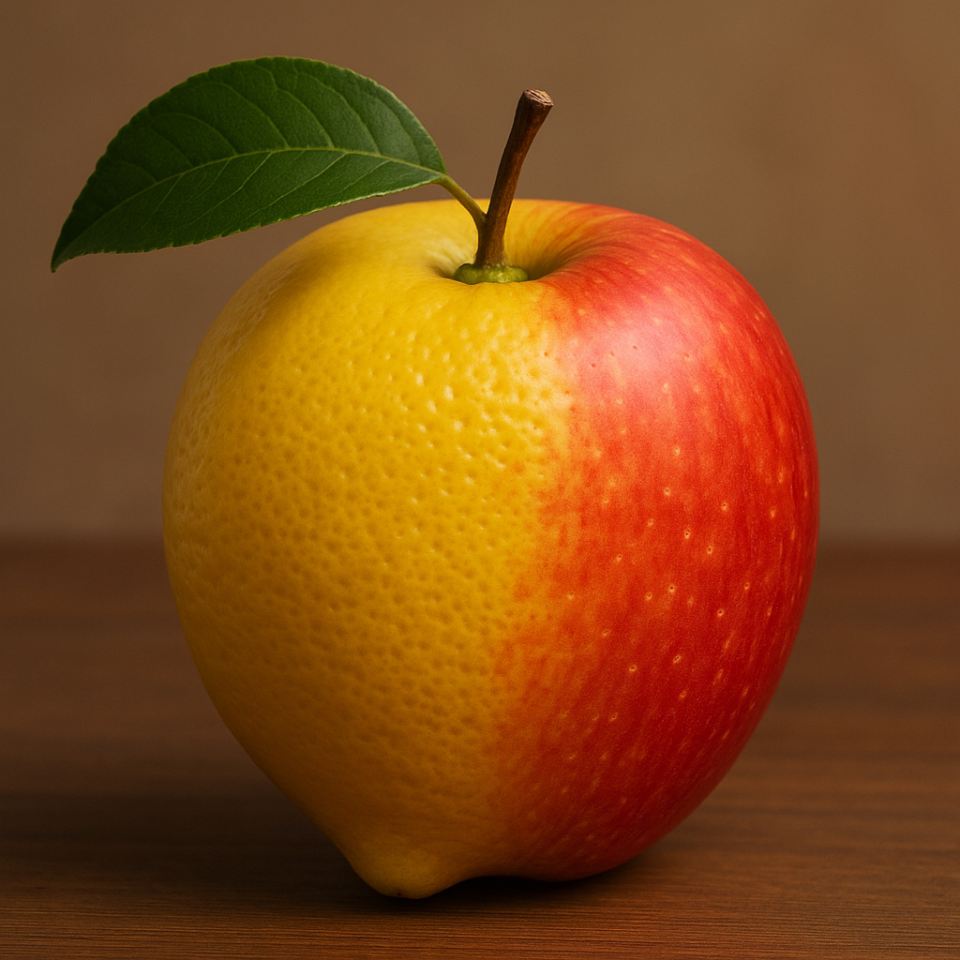
KI kann Bilder erstellen 🎨
Unser Auftrag (Prompt):
„Erstelle ein Bild mit einer Mischung aus Apfel und Zitrone.“
Die KI hat so ein Ding nie gesehen – sie kombiniert, was sie gelernt hat.

Slide 16
KI kann Texte schreiben ✍️
… und die KI schreibt ihn um:
wie ein 3-Jähriger 👶
📝
Euer Satz
wie ein Actionfilm 💥
Jedes Kind denkt sich einen Satz für eine kurze Geschichte aus …
als Gedicht 🎵
wie ein Pirat 🦜
Notes:
Jedes Kind sagt einen Satz → zusammen eine Geschichte. Dann die KI umschreiben lassen, z.B. „wie ein 3-Jähriger“, „wie ein Actionfilm“.

Slide 17
KI hilft beim Programmieren 💬
Prompt: „Erstelle ein Jump & Run mit Münzen und einer Ziellinie.“
💬
🤖
🎮
🔁
Wir beschreiben
Claude schreibt
Wir testen
Wir verbessern
was das Spiel können soll
den Code für uns
Klappt alles?
und erklären, was fehlt
Unser Werkzeug: Claude Code mit dem KI-Modell Claude Opus 5.5
Notes:
Demo: In Claude Code „Erstelle ein einfaches Jump & Run“ eingeben. Zeigen: Wo tippe ich den Prompt ein, wie starte ich das Spiel (Live Server), wie sehe ich die Änderungen.

Slide 18
So sprecht ihr mit Claude 🗣️
❌
„Mach das Spiel besser.“
✅
„Mach den Sprung höher und füge einen Doppelsprung hinzu.“
🔍
Genau beschreiben
🪜
Eins nach dem anderen
Was soll passieren? Welche Farbe, wie schnell?
Lieber kleine Schritte als alles auf einmal.
🧪
Nach jeder Änderung testen
🐞
Fehler beschreiben
Erst ausprobieren, dann weitermachen.
„Beim Springen fällt die Figur durch den Boden.“

Slide 19
Jetzt baut ihr euer eigenes Spiel 🚀
TEIL 3

Slide 20
Euer Projekt 🚀
1
Basis wählen
💡
Ball-Spiel oder Jump & Run – oder eure eigene Idee
2
Plan machen
Ihr habt schon eine Spielidee mitgebracht?
Was soll euer Spiel können? Wer ist die Figur?
3
Mit Claude bauen
Schritt für Schritt eure Ideen umsetzen
Super – genau die bauen wir heute!
4
Testen & verbessern
Gemeinsam spielen, Fehler finden, besser machen
Notes:
Betreuer gehen ab jetzt reihum zu ALLEN Teams – nicht nur zu denen, die fragen. Neben Technik auch Design-Tipps geben. Wechsel alle 15 Minuten per Handy-Wecker.

Slide 21
Ideen für euer Spiel 🌟
🦘
⭐
🎨
👾
Doppelsprung
Sterne sammeln
Farbwechsel
Gegner
🏆
🔊
⚡
🥇
Punkte & Level
Sounds
Power-ups
Highscore

Slide 22
Tipps für Spiele-Designer 🎯
📈
Leicht anfangen
🎯
Klares Ziel
Level 1 ist einfach – jedes Level wird ein bisschen schwerer.
Spieler müssen sofort verstehen, was zu tun ist.
🎁
Belohnungen
⚖️
Fair bleiben
Punkte, Sounds und Effekte machen Lust auf mehr.
Spielt selbst – ist jedes Level schaffbar?
Notes:
Aus 2025: Level waren teils unfair oder höhere Level leichter als die ersten. Diese Folie bei Bedarf während der Entwicklung einzelnen Teams zeigen – besonders den stilleren.

Slide 23
Game-Show 🎉
TEIL 4

Slide 24
Game-Show vorbereiten ⏱️
⭐
Lieblingsspiel wählen
Eure 2 Minuten:
Welches Spiel zeigt ihr?
Wie heißt euer Spiel?
Was ist die Idee?
Kurz vorspielen!
Was war knifflig?
📤
Hochladen
Wir laden alle Spiele auf GitHub hoch.
🎤
Präsentation planen
2 Minuten pro Team
Notes:
12:00–12:15. Entwicklung beenden! Kinder wählen ihr Lieblingsspiel. Parallel finaler GitHub-Upload (Zwischenstand wurde schon in der Bewegungspause hochgeladen).

Slide 25
Bühne frei! 🎤
Jedes Team zeigt sein Lieblingsspiel – 2 Minuten
Applaus für alle Entwicklerinnen & Entwickler 👏

Slide 26
Wie lief’s mit der KI? 🤔
Notes:
Aus den Erfahrungen der Kinder sammeln. Antworten 2025 – gut: Spiele entwickeln · Weiterentwicklung · Fehler korrigieren · schnell · Anweisungen gut umgesetzt · macht automatisch eine Anleitung. Nicht gut: unfaire / zu schwere Level · Anordnung der Elemente · nicht alle Erwartungen erfüllt · höhere Level einfacher als Anfangslevel.

Slide 27
Was KI (noch) nicht kann 🤖
📚
KI weiß nur, was sie gelernt hat
🎲
Jedes Mal ein anderes Ergebnis
Eine Banane erkennt sie nur, wenn sie Bananen trainiert hat.
Gleicher Auftrag – anderes Programm.
🐞
KI kann sich irren
🌀
KI kann sich verrennen
Sie baut manchmal Fehler ein oder erfindet Dinge.
Und vergisst dabei die eigentliche Aufgabe.
Notes:
Möglichst an die Erfahrungen von eben anknüpfen: „Erinnert ihr euch, als …?“

Slide 28
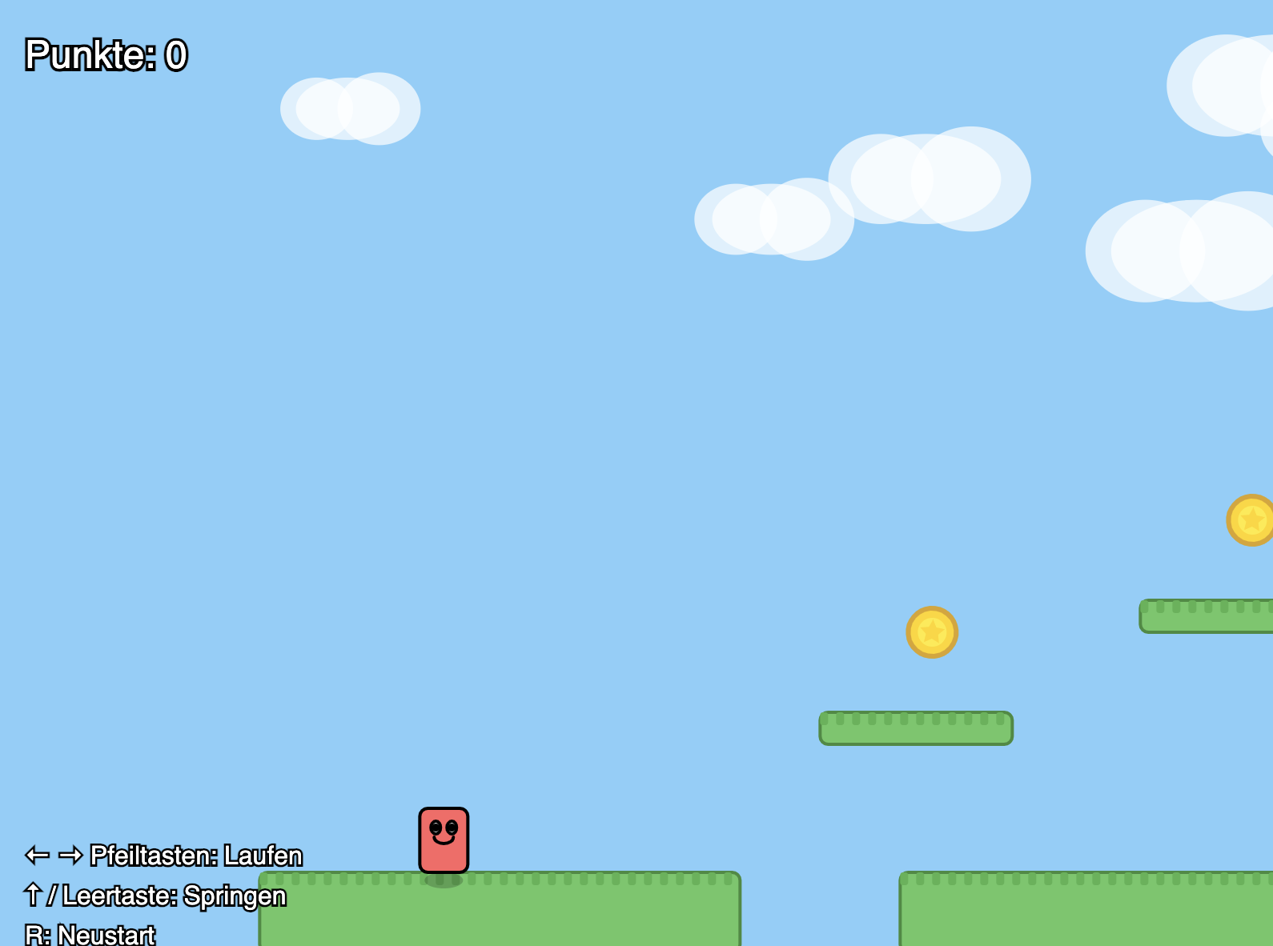
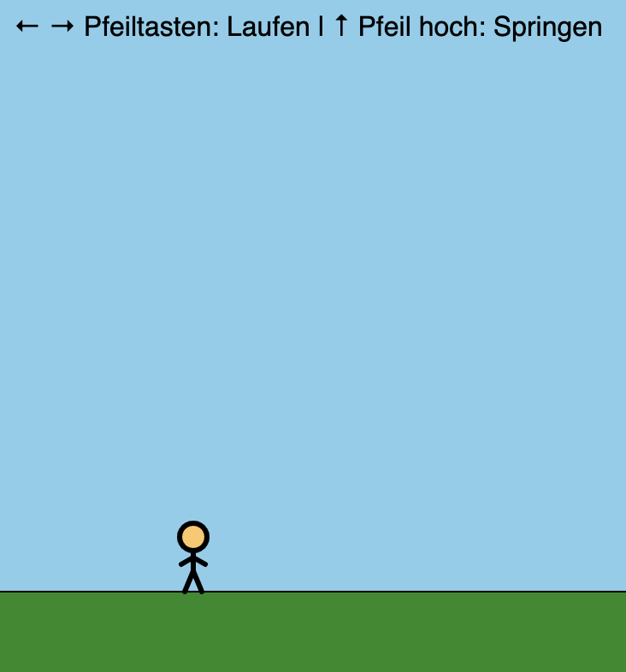
Gleicher Auftrag – anderes Ergebnis 🎲
Zweimal derselbe Prompt: „Erstelle ein einfaches Jump & Run“

Slide 29
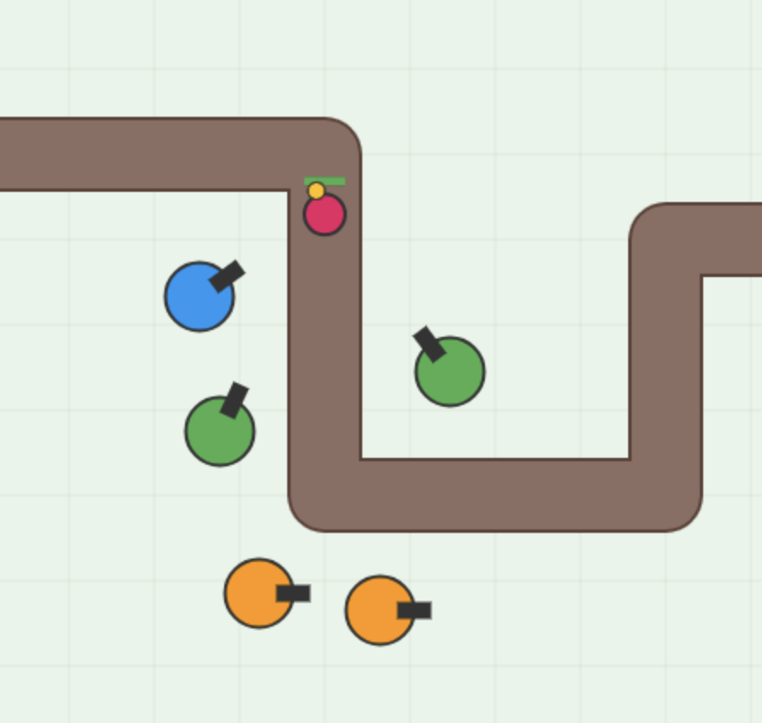
KI kann Fehler einbauen 🐞
🔍
Findet ihr, was hier nicht stimmt?
Die KI schreibt den Code sehr schnell – aber nicht immer richtig. Deshalb heißt es: testen, testen, testen!
Notes:
Beispiel Tower Defense von 2025: Fehler im Spiel zeigen und erklären, wie wir ihn gefunden haben.

Slide 30
Wir Menschen sind die Chefs 🧑‍✈️
KI ist ein starkes Werkzeug – aber wir entscheiden, was gut ist.
💡
🧪
✅
Ideen haben
Testen
Prüfen & verbessern
Die guten Ideen kamen von euch!
Ausprobieren, ob alles klappt
Fehler finden und der KI sagen

Slide 31

Zu Hause weiterspielen 🏠
📷
QR-Code scannen
oder die Adresse im Browser eingeben
👥
Euer Team anklicken
dort findet ihr alle eure Spiele
🎮
Spiel starten
am besten am Computer mit Tastatur
robsbaer.github.io/monte26
Alles steht auch auf eurem Handout 📄
Notes:
12:45–13:00: Handout austeilen und in Ruhe gemeinsam durchgehen. Wenn möglich einmal live zeigen: Projektseite öffnen, Team anklicken, Spiel starten.

Slide 32
Euer Feedback 🙌
Wie viel Spaß hat euch der Tag gemacht?
😀
🙂
😕
Wie gut kamt ihr mit Claude zurecht?
😀
🙂
😕
Würdet ihr gerne nochmal programmieren?
😀
🙂
😕
Und: Was war euer Highlight heute? ⭐
Notes:
Feedback per Handzeichen (Daumen hoch / Mitte / runter) oder mit dem ausgedruckten Feedback-Bogen. Ergebnisse direkt notieren – Grundlage für das Fazit 2026.

Slide 33
Glückwunsch! 🎉
Ihr habt heute echte Spiele entwickelt 🎮
Danke fürs Mitmachen!

